Slide 1
トピックモデルから Word2Vec へ
From Topic Model to Word2Vec / 20171215 John Lau

Slide 2
自然言語処理領域のタスク
音声認識 / Speech Recognition
機械翻訳 / Machine Translation
感情分析 / Sentiment Analysis
質問応答 / Question Answering
etc.

Slide 3


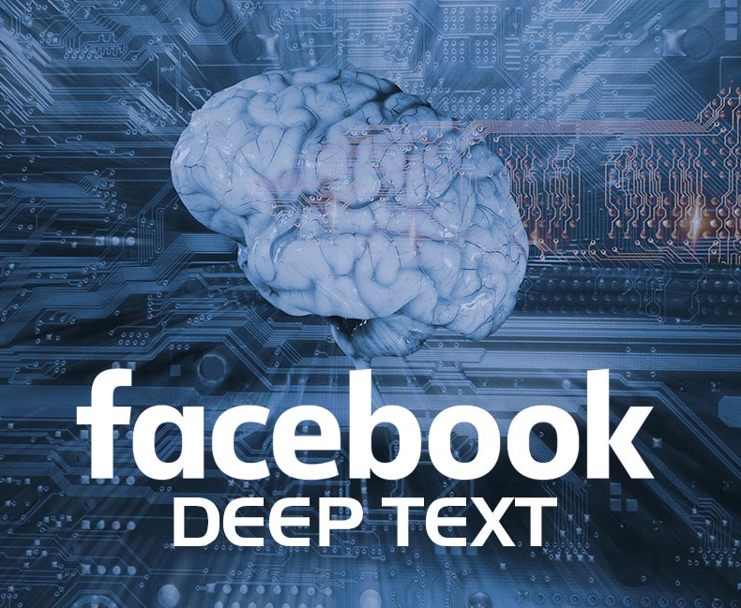


自然言語処理領域のタスク
音声認識
機械翻訳
感情分析
質問応答

Slide 4
タスクを細かく分解すると
形態素解析 / Text Segmentation
類似度計算 / Semantic Similarity
トピック判定 / Topic Detection
etc.

Slide 5
タスクを細かく分解すると
類似度計算 / Semantic Similarity
w2v
辞書
fastText
tweets
by Facebook
Data
Algorithm
Model

Slide 6
タスクを細かく分解すると
類似度計算 / Semantic Similarity
w2v
辞書
ベクトル表現： ［0.45872, 0.3312, 0.6673, …］
類似語リスト： ［“京都祇園”, “京都清水寺”, …］
…
“京都”
w2v
辞書
Similarity: 0.542234
［“京都”, “東京”］

Slide 7
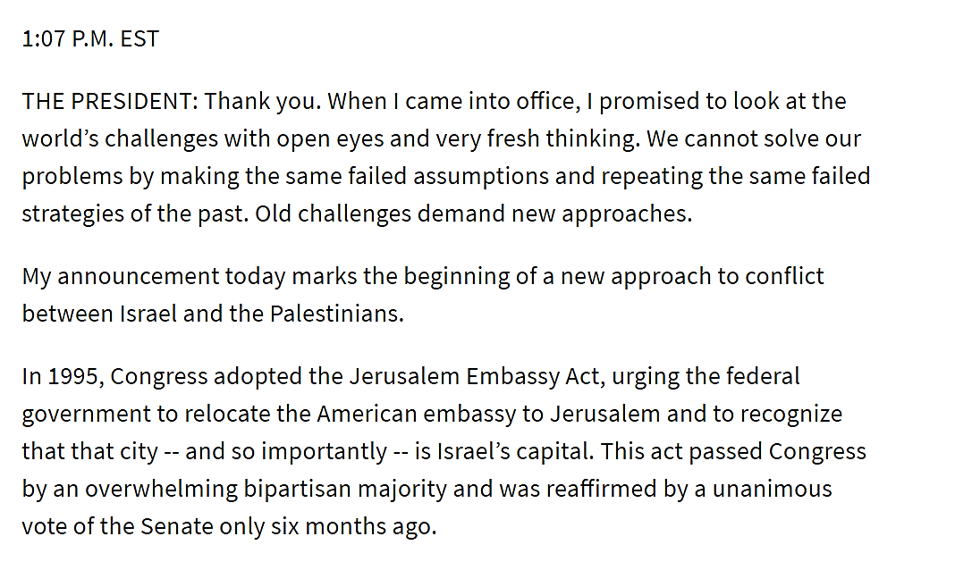
自然言語処理って何が難しい
言語表現
データの取得
ドキュメント
Congress adopted the Jerusalem Embassy Act
文章
congress
adopt
…
単語

Slide 8
単語をベクトルで表現する：Ⅰ
シンプルな考え方：One-hot encoding
ドキュメントの中のユニークな単語をリストアップし、各単語に番号を付ける
congress | 0 | 0 | 0 | 1 | …
adopt | 0 | 1 | 0 | 0 | …
Jerusalem | 0 | 0 | … | 1 | …
… | … | … | … | … | …

Slide 9
単語をベクトルで表現する：Ⅰ
シンプルな考え方：One-hot encoding
ドキュメントの中のユニークな単語をリストアップし、各単語に番号を付ける
congress | 0 | 0 | 0 | 1 | …
adopt | 0 | 1 | 0 | 0 | …
Jerusalem | 0 | 0 | … | 1 | …
… | … | … | … | … | …
※次元数は問題になる

Slide 10
単語をベクトルで表現する：Ⅱ
次元削減：トピックモデル
ドキュメント
単語
congress
adopt
government
president
fresh
…
潜在意味
latent semantics

Slide 11
単語をベクトルで表現する：Ⅱ
次元削減：トピックモデル
ドキュメント
単語
congress
adopt
government
president
fresh
…
潜在意味
latent semantics
トピックス | Trump | US | Presidential speech | 4chan | …

Slide 12
単語をベクトルで表現する：Ⅱ
次元削減：トピックモデル＊
トピックス
単語
P(congress|Trump) = 0.4
Trump
US
Presidential Speech
4chan
end
…
congress
adopt
government
president
fresh
…
P(president|Trump) = 0.1
＊Probabilistic Latent Semantic Analysis / 確率的潜在意味解析

Slide 13
単語をベクトルで表現する：Ⅱ
次元削減：トピックモデル＊
生成
LDA
Bayes
LDA
Semi-God
Distribution β
ドキュメント
単語
congress
adopt
government
president
fresh
…
LDA
Bayes
潜在要素
latent semantics
生成
LDA
トピックス | Trump | US | Presidential speech | 4chan | …
Bayes
Semi-God
Distribution α
LDA
Bayes
＊Latent Dirichlet Allocation / 潜在的ディリクレ配分法

Slide 14
ⅠとⅡのような、単語の前後文を考慮しないモデルは
Bag-of-words model / 詞袋模型 という。

Slide 15
単語をベクトルで表現する：Ⅲ
単語のコンテキストを考えましょう
A 3-layer neural network ↓
Congress adopted the Jerusalem Embassy Act
0
0
0
..
1
0
0
..
orphan | 0.0
citizen | 0.0
election | 0.0
congress | 0.25
act | 0.25
cat | 0.0
v1
adopted
v2
v3
v4
…
Input
Word vector
Output

Slide 16
単語をベクトルで表現する：Ⅲ
単語のコンテキストを考えましょう
入力
単語
投影一
周辺単語の
term frequency
単語のベクトル表現
投影二
※三層人工神経網で学習させる

Slide 17
単語をベクトルで表現する：Ⅲ
ベクトル化した単語はどこに使うか
ツィットーデータにおける共起単語調査
文章類似度の算出、文章のクラスタリングなどの教師なし NLP タスク
文章分類器、感情分析などの教師ありの NLP タスク
短文エンベディング ⇔ 再帰型人工神経網との互換可能
文章のメタ特徴学習、深層神経網に入力

Slide 18
単語をベクトルで表現する：Ⅲ
ベクトル化した単語はどこに使うか（応用）
EC サイト* のログデータ分析 （ワンセッションを短文として扱う）
ユーザーの行動分析 （①とは違ってアイテムをエンベディングする）
基本短文として使えるデータは対応できる （と思いたい）
＊中国 EC サイト “Alibaba / タオバオ” の案件。20171111 に総額253億ドル、14.8億件商品の取引を処理

Slide 19
Appendix: 亜種モデルとミックスモデル
LDA×w2v
Sentence2Vec | Doc2Vec | LDA2Vec
Twitter-LDA ⇒ 短文用 LDA
illus2vec ⇒ バナー分析 by テックチーム
Bayes × Word2Vec ?

